Slide 1
EKF2
姿态与高度的估测

Slide 2
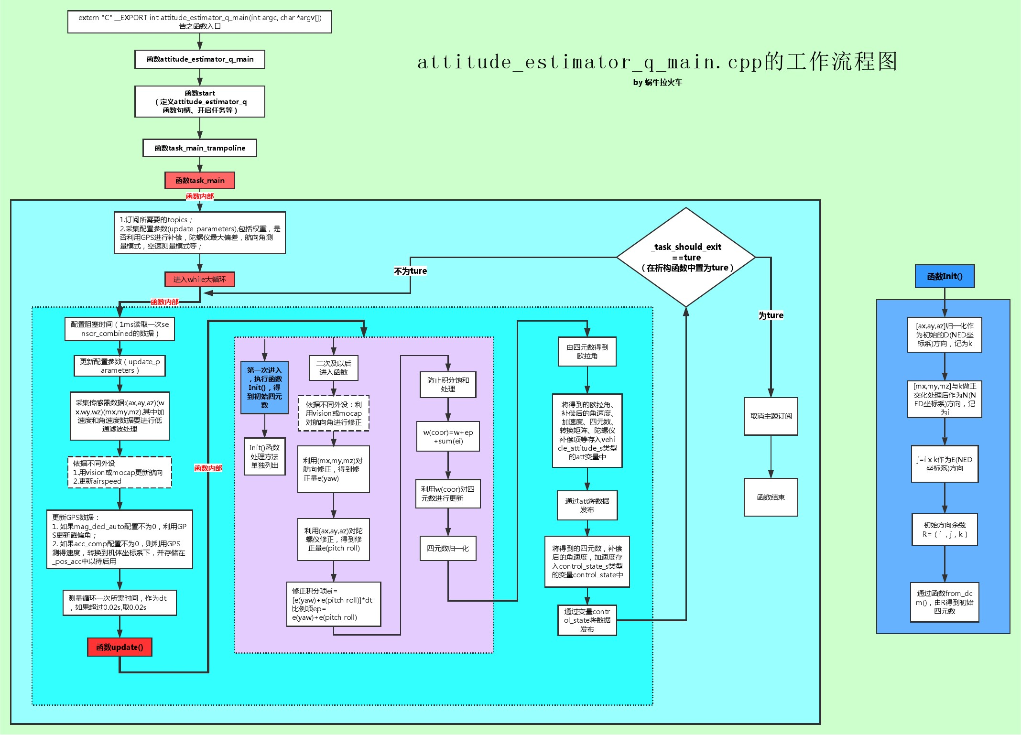

Slide 3
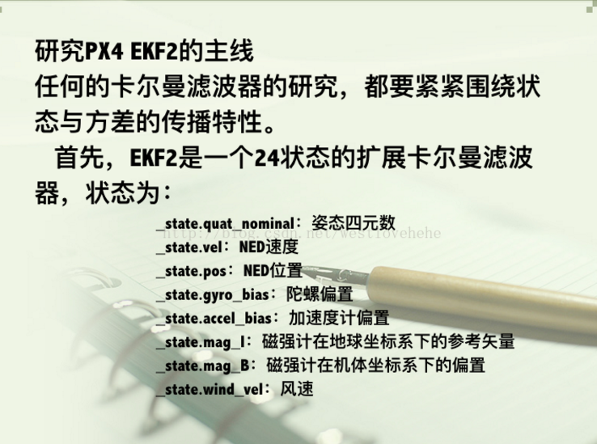

Slide 4
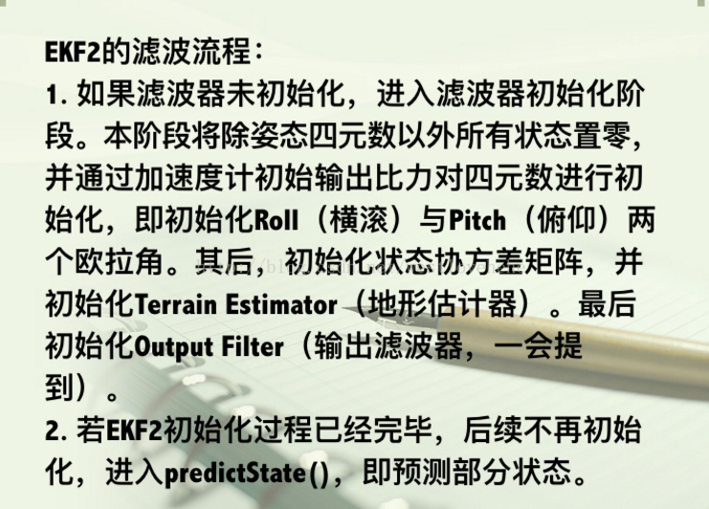

Slide 5
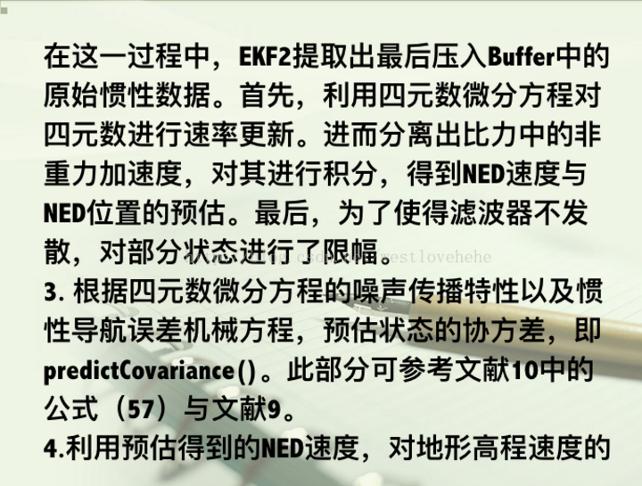

Slide 6
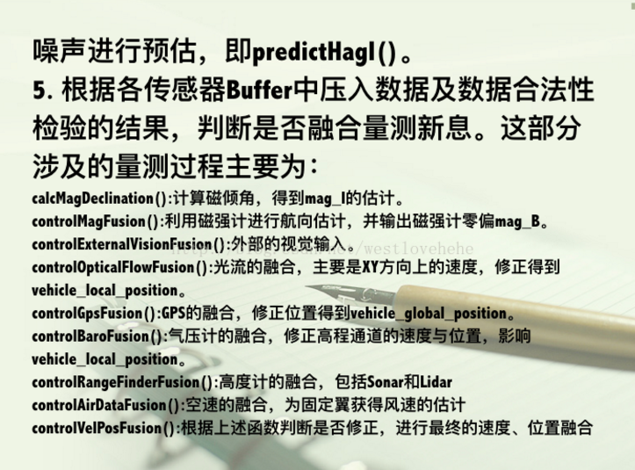

Slide 7


Slide 8
关于ORB及其函数的一些介绍..
详见Instructions of uORB.docx

Slide 9
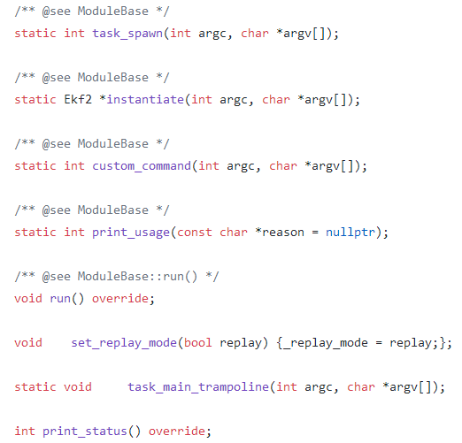
class Ekf2 : public control::SuperBlock, public ModuleBase<Ekf2>
Public：

Slide 10
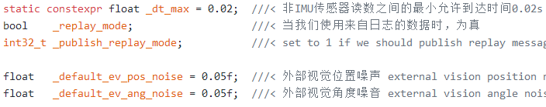


class Ekf2 : public control::SuperBlock, public ModuleBase<Ekf2>
class Ekf2 : public control::SuperBlock, public ModuleBase<Ekf2>
Private：
Private：

Slide 11
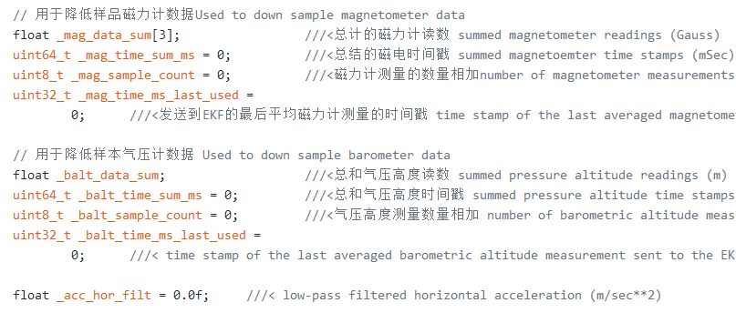
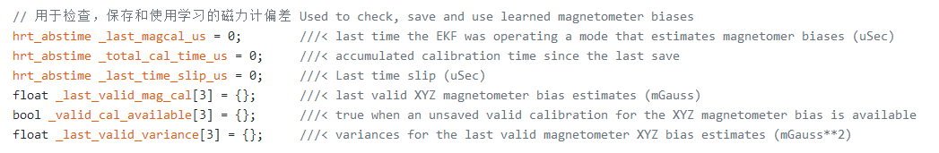
class Ekf2 : public control::SuperBlock, public ModuleBase<Ekf2>
Private：

Slide 12
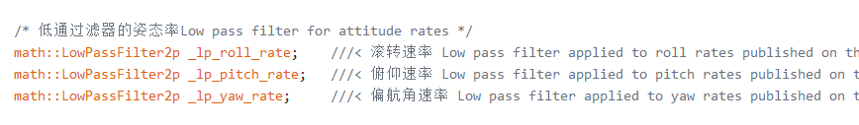
class Ekf2 : public control::SuperBlock, public ModuleBase<Ekf2>
Private：
用于校正气压计数据的位置错误 过程噪音 控制磁力计 测量源控制 测距仪 视觉估计
光流 传感器所在位置 控制空中速度和侧滑 输出预测滤波器时间常数 IMU打开偏置参数IMU
空速模式参数 EKF保存XYZ(轴)磁力计偏置值
静压位置误差校正
等…一系列参数的定义

Slide 13


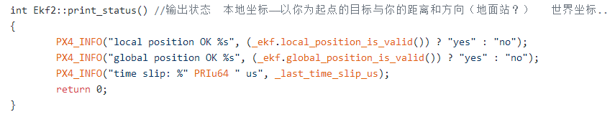
class Ekf2 : public control::SuperBlock, public ModuleBase<Ekf2>
对所定义的变量进行初始化 如：
输出状态

Slide 14
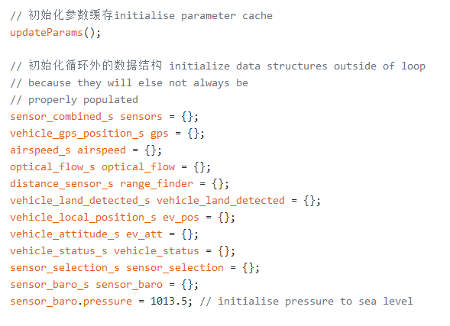
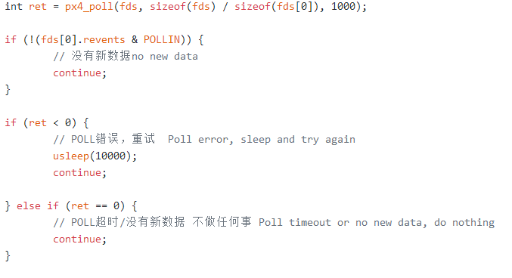
class Ekf2 : public control::SuperBlock, public ModuleBase<Ekf2>
运行：
Poll？

Slide 15
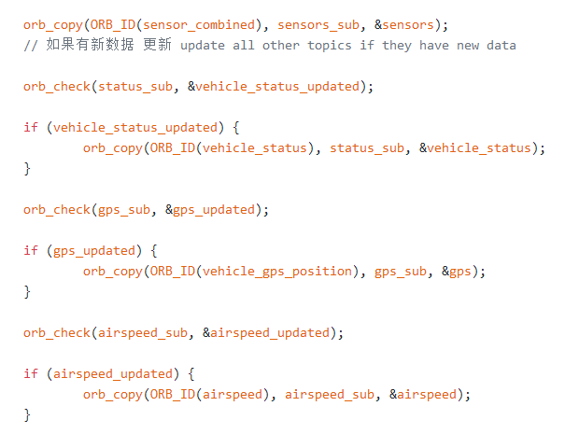
class Ekf2 : public control::SuperBlock, public ModuleBase<Ekf2>
运行 检查是否有更新信息，若更新则覆盖掉原有数据
其他更新信息还有光流、位置、高度等等

Slide 16
class Ekf2 : public control::SuperBlock, public ModuleBase<Ekf2>
运行：
读取磁力计/气压计/gps/外部视觉系统中的数据，对相应信息进行更改
运行EKF更新并输出
发布估算器状态/更新状态
若在replay模式下 replay不等待更新（发布一个零时间戳的高度）
发布ekf2_timestamps（使用0.1 ms相对时间戳）
在重播模式下发布replay消息

Slide 17
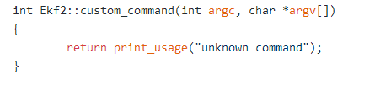
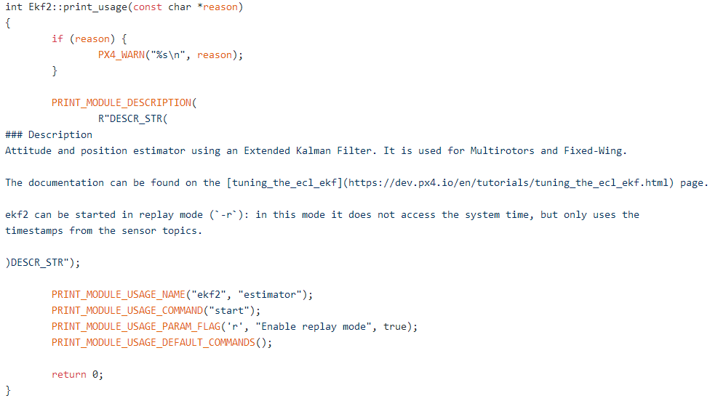
class Ekf2 : public control::SuperBlock, public ModuleBase<Ekf2>
Custom_command：
print_usage:

Slide 18
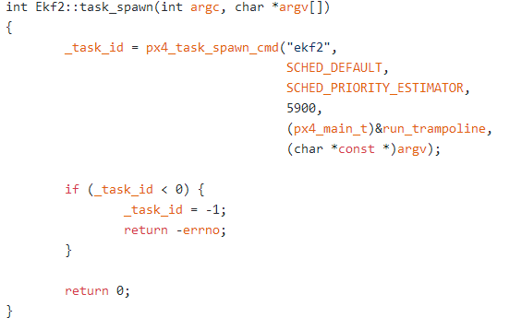
class Ekf2 : public control::SuperBlock, public ModuleBase<Ekf2>
task_spawn:

Slide 19
EKF2_replay
ekf2的回放模块。该模块从px4日志文件读取ekf2回放消息。它使用此数据为ekf2模块创建传感器数据。它也查看了估计器的输出数据并将其写入回放日志文件。

Slide 20
函数：
从缓冲区解析回放信息 void parseMessage
将回放数据从日志复制到主题结构中 void setEstimatorInput
发布估计器的输入数据 void publishEstimatorInput();
向日志文件写入信息 void writeMessage
确定是否为回放日志写入特定消息（特定 ?o?） bool needToSaveMessage
获取估计器输出消息并写入回放日志 void logIfUpdated();
发布估计器的输入数据，然后它将等待来自估计器的输出数据
void publishAndWaitForEstimator();

Slide 21
流程（ task_main() ）：
向日志文件中写入信息（header？）
对不同的信息（格式/参数/版本/时间/其他）进行操作（写入日志文件中）
注：若是其他信息——
设置估计器输入数据
发布其输入数据、等待输出数据

Slide 22
详细函数说明见源代码。ekf2_replay_main

